Slide 1
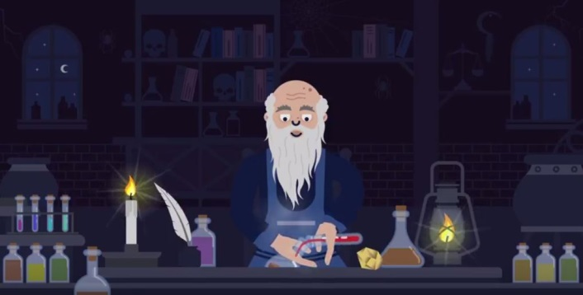
Verfahrens- und Umwelttechnik
Erstsemestereinführung WS 2023/24
Konstanz | 4. Oktober 2023

Slide 2
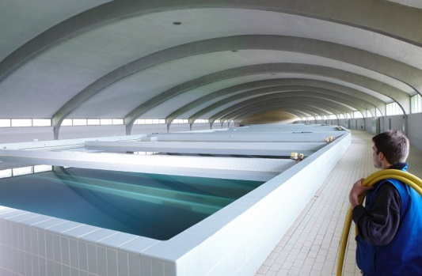
Herzlich Willkommen
im Bachelor-Studiengang
Verfahrens- und Umwelttechnik

Slide 3
… Personen und Funktionen
Lehre: Ämter: Prof. Dr. Karen Schirmer Studiendekanin VUB
Prof. Dr. Arno Detter Prüfungsausschuss,
Studiendekan UVT
Prof. Dr. Uwe Behrendt Praktikantenamt
Prof. Dr. Richard Erpelding
Prof. Dr. Christian Nied

Slide 4
… Personen und Funktionen
Organisation:
Karoline Welte Studiengangssekretariat VU
Simone Wagner Studiengangsreferentin VU
Laborassistenten:
Manfred Schollenberger Labore Prof. Nied
Vanessa Seifert Labor Prof. Erpelding/Prof. Behrendt
Frank Vespermann Labore Prof. Behrendt/Prof. Erpelding
Simona Weszelovszky Labore Prof. Detter

Slide 5
… Räume und Labore
Die meisten Lehrveranstaltungen finden normalerweise im H-Gebäude statt, hier finden Sie auch unsere Labore.
Die Vorlesungen Physik und Chemie finden im G-Gebäude statt. Dieses ist aktuell durch Umsetzung von Brandschutzmaßnahmen gesperrt, deshalb zu Beginn Ausweichräume oder Online-Vorlesung (LSF)

Slide 6
… wie informiere ich mich?
auf der Homepage HTWG - Seiten des Studiengangs VUB (hier)
zur Studienprüfungsordnung/ SPO
zu Prüfungsterminen
über den Studienverlauf mit einzelnen Modulbeschreibungen/ Modulhandbuch
Semesterspezifische Informationen (→1. Semester)
Gremieninfos (Studienkommission, Prüfungsausschuss, …)
Vorlagen, Downloads
auf der Homepage HTWG:
allg. Informationen rund um die Hochschule

Slide 7
… wie informiere ich mich?
Lehrveranstaltungsplan (LSF) Stundenpläne, Raumpläne, sonstige Veranstaltungen
Stundenplan 1. Semester
Stundenplan Vorlesungswoche 1 + 2
Labore und Blockveranstaltungen sind Pflichtvorlesungen
Vorlesungen sind freiwillig aber dringend zu empfehlen!

Slide 8
… wie informiere ich mich?
Lehrveranstaltungsplan (LSF) Stundenpläne, Raumpläne, sonstige Veranstaltungen
Moodle (Lernplattform) Skripte, Übungen, Hausaufgaben als Download

Slide 9
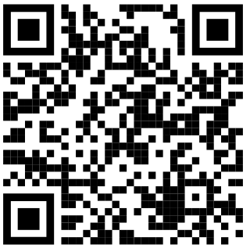
Moodlekurs: VUB1 Informationen
https://moodle.htwg-konstanz.de/moodle/course/view.php?id=784

Slide 10
… wie informiere ich mich?
Lehrveranstaltungsplan (LSF) Stundenpläne, Raumpläne, sonstige Veranstaltungen
Moodle (Lernplattform) Skripte, Übungen, Hausaufgaben als Download
„Schwarzes Brett“ (gegenüber Raum H 203): Praktikumsplätze, Messeinfos, …

Slide 11
… wie informiere ich mich?
Weitere Informationen zum Studienstart finden Sie unter: https://www.htwg-konstanz.de/studium/studienstart/studienstart/
Weitere Informationen zum Thema Beratung finden Sie unter: https://www.htwg-konstanz.de/studium/beratung/wegweiser-beratung/
Erklärvideos
https://www.htwg-konstanz.de/gettingstarted/
Notes:
Beratung: hier finden sich viele wichtige Themen für Studierende zur Studienorganisation, Krisen, Studieren mit Behinderung/ chronischer Erkrankung uvm.
Getting started
Wegweiser Beratung
Wichtige Begriffe im Studium
Studium kompakt erklärt
Einrichtung des HTWG-Benutzerkontos
Einrichtung des Sogo-E-Mail-Postfachs
ZACK-Karte
Ansprechpersonen bei technischen Fragen
Um diese Dinge sollten Sie sich jetzt kümmern!
Campus Portal & Portal Prüfungsangelegenheiten
Wo finde ich meinen Stundenplan?
Moodle
Welche Prüfungen kommen auf mich zu?
Anerkennung von Prüfungsleistungen

Slide 12
… wichtige Termine in den ersten Wochen!
Sicherheitsunterweisung für Labore:
Ansprechpartner: Frank Vespermann
Come-Together mit VUB3 - Erfahrungsaustausch mit dem 3. Semester:
Ansprechpartner: Prof. A. Detter

Slide 13
… wichtige Infos für die ersten Wochen!
Ausstattung: einfacher Taschenrechner (ohne Solver, Graphik) Standard-Software: Übliche Office-Anwendungen wie WORD oder EXCEL werden vorausgesetzt. Kurse gibt‘s im RZ.

Slide 14
… das sollten Sie wissen:
Labore: sind Pflicht!
Prüfungen:
unmittelbar nach Ende der Vorlesungszeit (Sa., 27. Januar bis Mi., 21. Februar 2024);
Ca. 7 Prüfungen in zwei Wochen;
Termine (Prüfungsplan) auf der Homepage;
Anmeldung erfolgt automatisch;
Rücktritt nur mit ärztlichem Attest (Attestformulare - Achtung: nur diese anerkannt) im Sekretariat/als Download auf unserer Homepage)
WH-Prüfungen (Mo., 11. März bis Fr., 22. März 2024);
zweite WH: Härtefallantrag an Prüfungsausschuss, Genehmigung bei Aussicht auf Studienerfolg

Slide 15
Softskills-Seminar Termine
Bitte Termine vormerken:
20.10./ 03.11./ 17.11. von 14:00 – 17:15 Uhr
24.11. von 14:00 – 16:30 Uhr

Slide 16
… das sollten Sie wissen:
Rechnerpool: im 1. OG ist offen für Studierende, die an der obligatorischen Sicherheitsbelehrung für Labore teilgenommen haben (MS-Office, Solid Works).
Patenschaften: mit Studis aus höheren Semestern können vermittelt werden Ansprechperson: Prof. Arno Detter
Stud.-Semestervertretung: vertritt Semester in der STUDIENKOMMISSION, Wahl erst im Sommersemester für 1 Jahr, d.h.: 1. Sem. ist noch nicht vertreten!
Sem.-Sprecher*in: Ansprechperson für organisatorische Aufgaben im Semester Stud. Hilfskräfte: Geld verdienen, Erfahrung sammeln

Slide 17
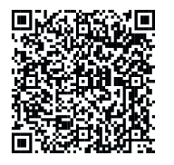
… Unterstützungsmöglichkeiten:
Lerngruppen für Mathematik und Technische Mechanik
Hier geht’s zur Anmeldung:
jeden Montag
17:30 bis 19:00 Uhr
Start am 30.10.2023 in der Aula

Slide 18
… Unterstützungsmöglichkeiten:
Buddy-Programm des Interkulturellen Zentrums:
Vermittlung von Lernpatenschaften für deutsche und
internationale Studierende: Link zum Buddy-Programm

Slide 19
… Unterstützungsmöglichkeiten:
Studieren mit Stipendium – Vortrag und Tischmesse
19. Oktober von 17h30 – 19h30 im Raum P001
Weitere Infos: https://www.htwg-konstanz.de/studium/rund-ums-studium/kostenfinanzierung/stipendien

Slide 20
… noch ein paar Tipps:
Arbeitshaltung: VL vor- und nachbereiten;
Übungen selbst rechnen;
Labore vorbereiten.
Teamwork: … ein paar Höflichkeitsregeln gelten auch hier:
z.B. PÜNKTLICHKEIT in den Veranstaltungen

Slide 21
… noch ein paar Tipps:
Alles kein Problem?
Sprechen Sie uns bitte rechtzeitig an, wenn fachliche Schwierigkeiten oder persönliche Probleme auftreten!
Vereinbaren Sie einen persönlichen Termin mit der Studiendekanin/der Studiengangsreferentin oder einem anderen VUB-Professor Ihrer Wahl. Nehmen Sie das Beratungsangebot der zentrale Studienberatung oder der Gleichstellungsbeauftragten der HTWG in Anspruch.

Slide 22
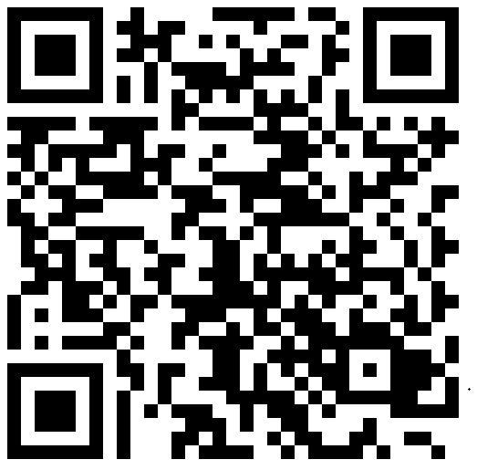
… bitte nehmen Sie sich noch 5 Minuten Zeit für unsere Erstsemesterumfrage
… und wer sind Sie?

Slide 23
Vielen Dank für Ihre Aufmerksamkeit und
viel Erfolg
im Bachelor-Studiengang
Verfahrens- und Umwelttechnik

